Slide 1
复习

Slide 2
题型：
选择题16题，1.5分，共24分
填空题16空，1分，共16分
计算问答题6题，36分
程序题3题，24分
计算问答题（模型机中各个部件和寄存器的功能，不同指令和寻址方式的读取和执行流程，熟练掌握实模式下不同寻址方式，以及根据寄存器和相应（默认）段寄存器内容得到主存地址进行访存操作，定点数用双符号位（变形补码）表示，给定机器字长，定点数加减及判溢，补码原码移位操作，浮点数的表示，浮点数进行规格化，不恢复余数除法或原码定点数乘法运算过程，多级中断，Cache-主存地址映射知识（直接映像、组相联映像，全相连，课上习题）根据程序和指令要求写出内存、堆栈段内容，存储器设计等）、
程序题（熟练掌握不同寻址方式（第四章）的指令书写，熟练掌握各种常见指令，程序理解、程序填空、程序设计（判断，分支程序，循环，串传送，能完整写出代码段，根据要求设计代码段内容））

Slide 3
计算机工作方式，不同码制、数制之间的转换（二、八、十、十六、BCD）
给定段基值，偏移量，求物理地址，要知道针对不同偏移量（比如偏移量在IP、BX、SI、DI、SP等不同寄存器中）默认段基值存放在哪个段寄存器中。
计算机的组成（五大部件），CPU的组成，CPU寄存器名称、含义和功能：通用寄存器、暂存器、IR、PC、PSW、SI、DI、SP、MDR、MAR等
原码、补码、反码、移码真值转换等，特点，表示范围，一定字长下，原码、补码表示的定点数的个数，浮点数的表示，定点数、浮点数的特殊值表示
不同寻址方式的执行过程（立即寻址，直接寻址，寄存器寻址，间接寻址，寄存器间接寻址、相对寻址、基址变址寻址）（第四章好好复习）和用途（举例）
微程序控制器在哪里，指令、微指令、微程序关系，其原理和概念、控制存储器(CM)的内容、原理和作用，微程序入口地址如何形成
ALU加法器的原理和概念
内存存放的内容，容量的表示，地址线，数据线的根数；缓存的概念、原理，不同写入方法的概念（写回法和写直达法）、不同的替换算法名称、原理，不同映像方式原理，会做习题；虚存的原理概念，外存的访问方式

Slide 4
程序控制类指令的概念，熟练掌握传送类指令（各类）、算数逻辑运算指令（尤其加减类）、入栈出栈指令、移位指令（算术移位的用法）、串传送指令（默认的来源和去向）、跳转指令、调用指令等指令含义和用法（如何保存现场以备返回主程序），汇编相关的语句格式、数据、表达式、运算符、伪指令，子程序参数传递方法，程序段能读懂
指令执行过程，熟练掌握查表程序、数据转送程序，分支跳转及循环程序、字符串表达式、定位伪指令、位置计数器
中断概念原理、过程，中断响应压栈的内容，多级中断原理，DMA概念原理，中断和DMA对总线控制的区别
存储器用不同芯片的组成设计过程，会画逻辑图，SRAM（特点、构成），DRAM（特点，刷新方式）
I/O编址方式，访问外设端口的输入输出指令
总线的概念、特点，控制方式

Slide 5
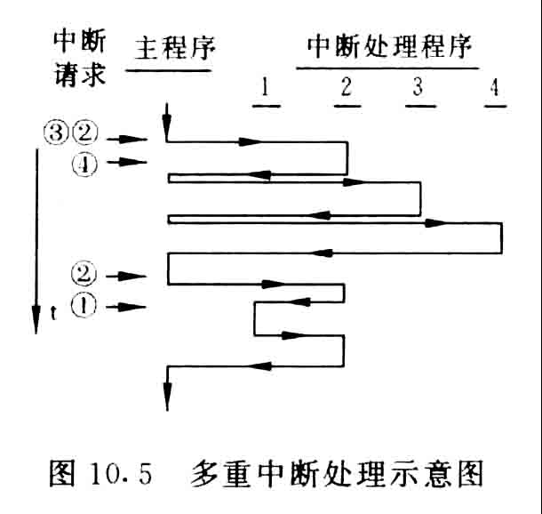
7.3 程序中断方式
3. 多重中断处理
中断嵌套
原则：同级与低级的不能中断 高级的可以中断低级的

Slide 6
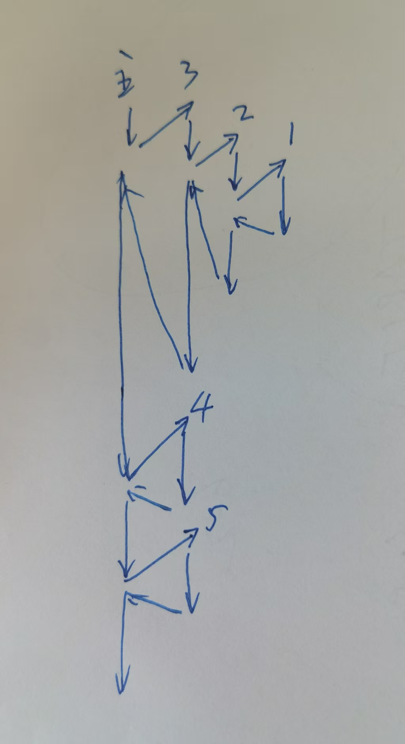
中断处理习题
某计算机有五级中断，其中断响应及处理优先级从高到低依次为1、2、3、4、5。假定在运行用户主程序过程中，出现3、5级中断请求。在处理3级中断过程中，又同时出现2级和4级中断请求，在处理2级中断过程中出现1级中断请求。试问各级中断处理完成的顺序，并画出处理该多重中断的示意图。
主--3—2—1—2—3—主—4—主—5—主

Slide 7
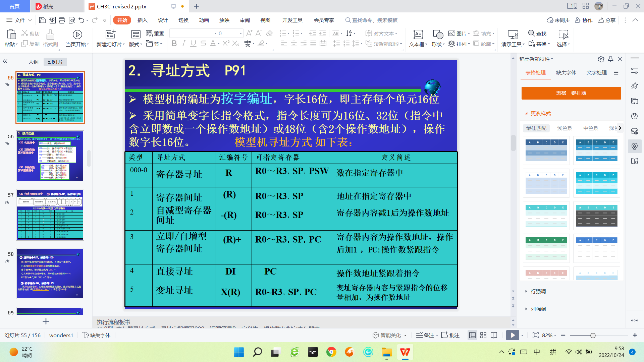
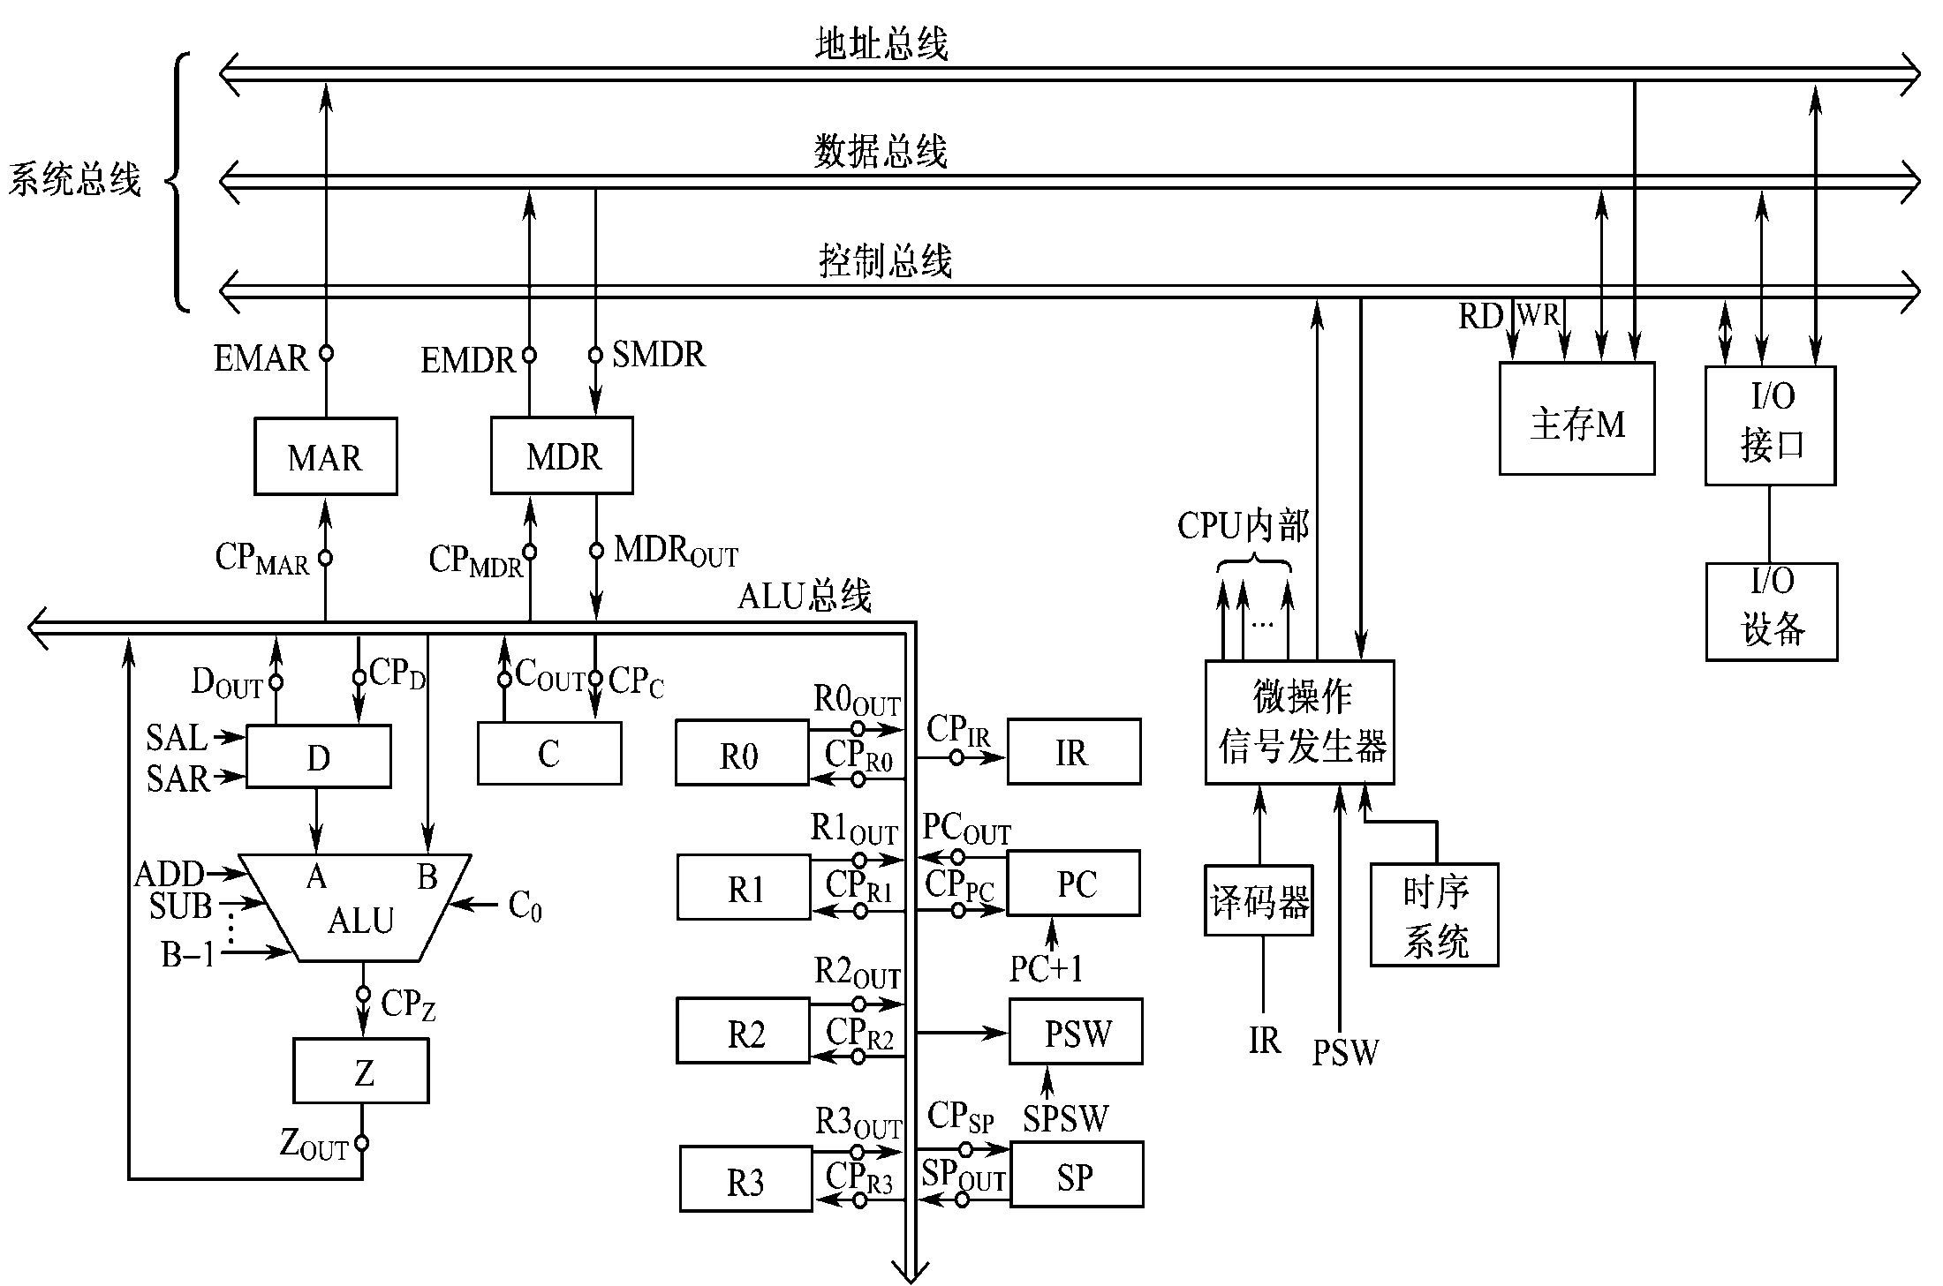































模型机，寄存器名称和功能

Slide 8













作业：第六章
1. 6-2

Slide 9














第三章作业

Slide 10









乘法运算过程 除法运算过程

Slide 11













微操作流程

Slide 12

















Slide 13
主存、Cache地址映像，三种映像方式的特点
有一主存－Cache层次存储器，其主存容量1M，按字节编址，Cache容量64KB，每个字块8KB，采用直接映像方式。
(1) 写出反映主存与Cache映像关系的主存地址各字段分配框图，并说明各字段的名称和位数。
(2) 主存地址为3B403H，问当它在命中时，放入Cache中的那一块的块号是多少？
(3) CPU执行一段程序时，访存1000次，其中访问Cache缺失（未命中）50次，已知Cache存取周期为50ns，主存存取周期为250ns，求“Cache—主存”体系的命中率、平均访问时间。
Cache
习题

Slide 14
主存组号
（1）
主存标记4位 | Cache块号3位 | 块内地址13位
（2）101
（3）① Cache 命中率=（1000-50）/1000=95%
② 平均访问时间=(950×50+50×250)/1000=60ns

Slide 15
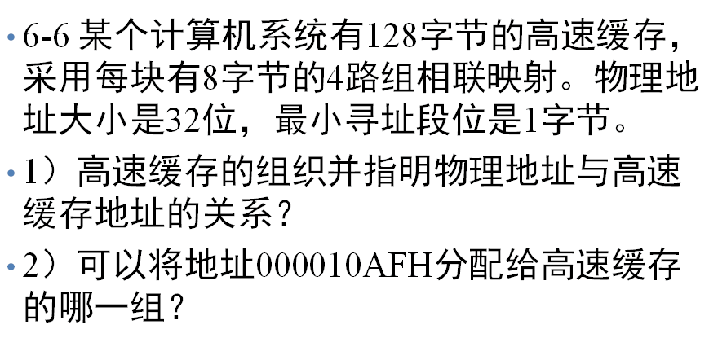

Slide 16
（1）
主存标记25位 | Cache组号2位 | 组内块号（主存标记）2位 块内地址3位
（2）01

Slide 17
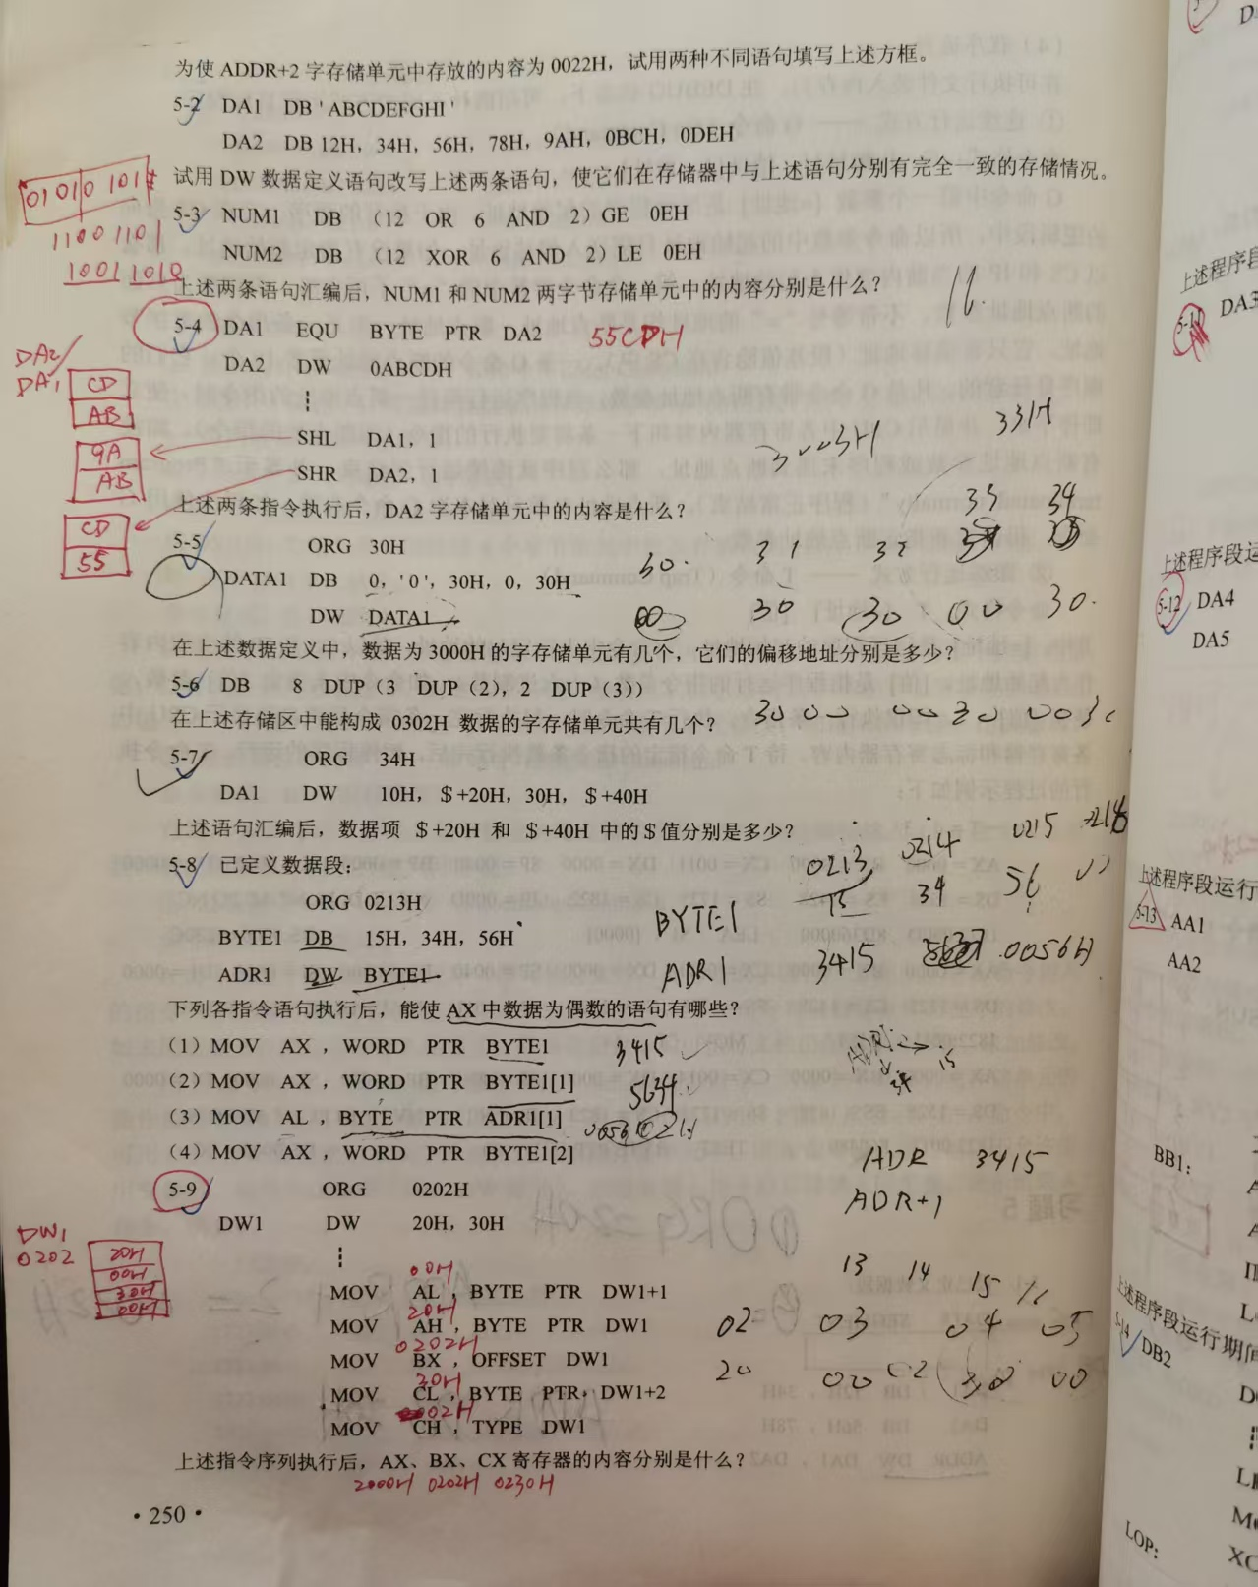
第五章

Slide 20
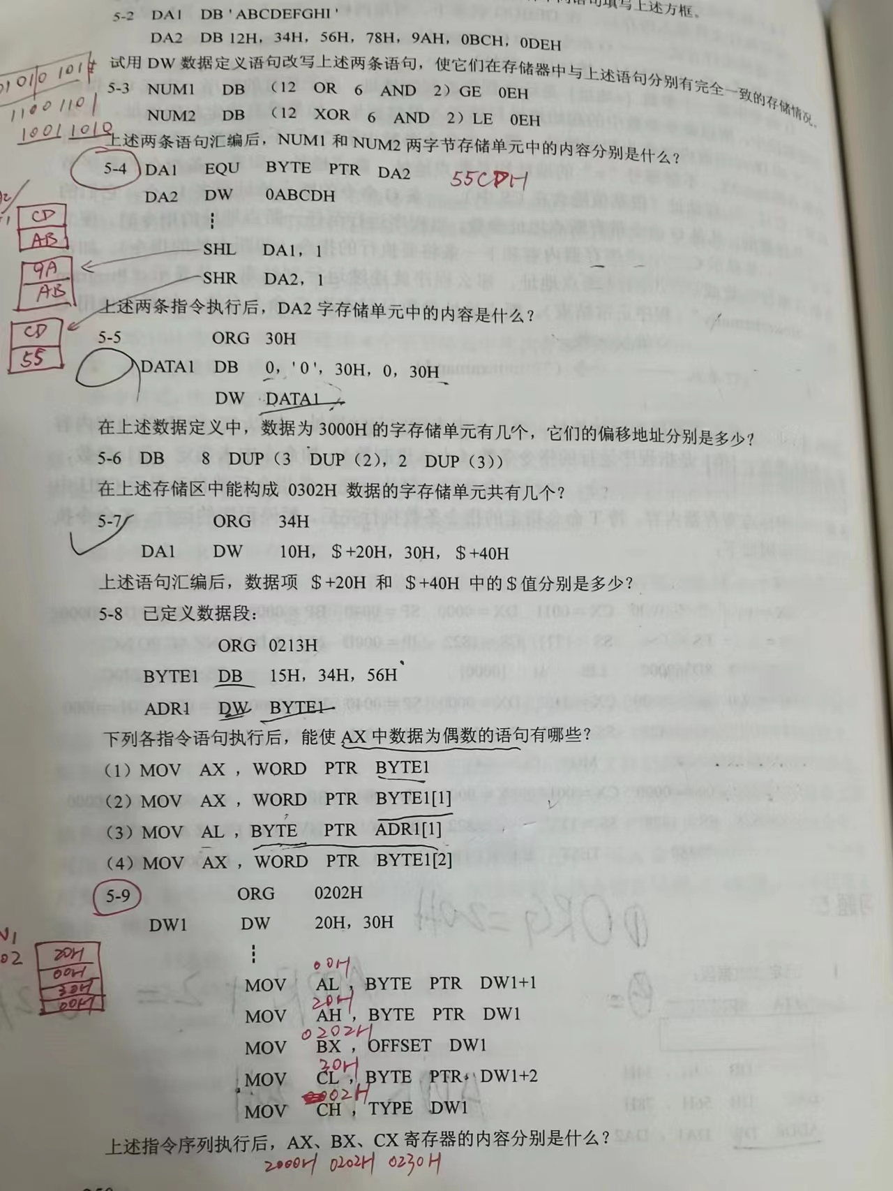



























作业：第五章

Slide 21
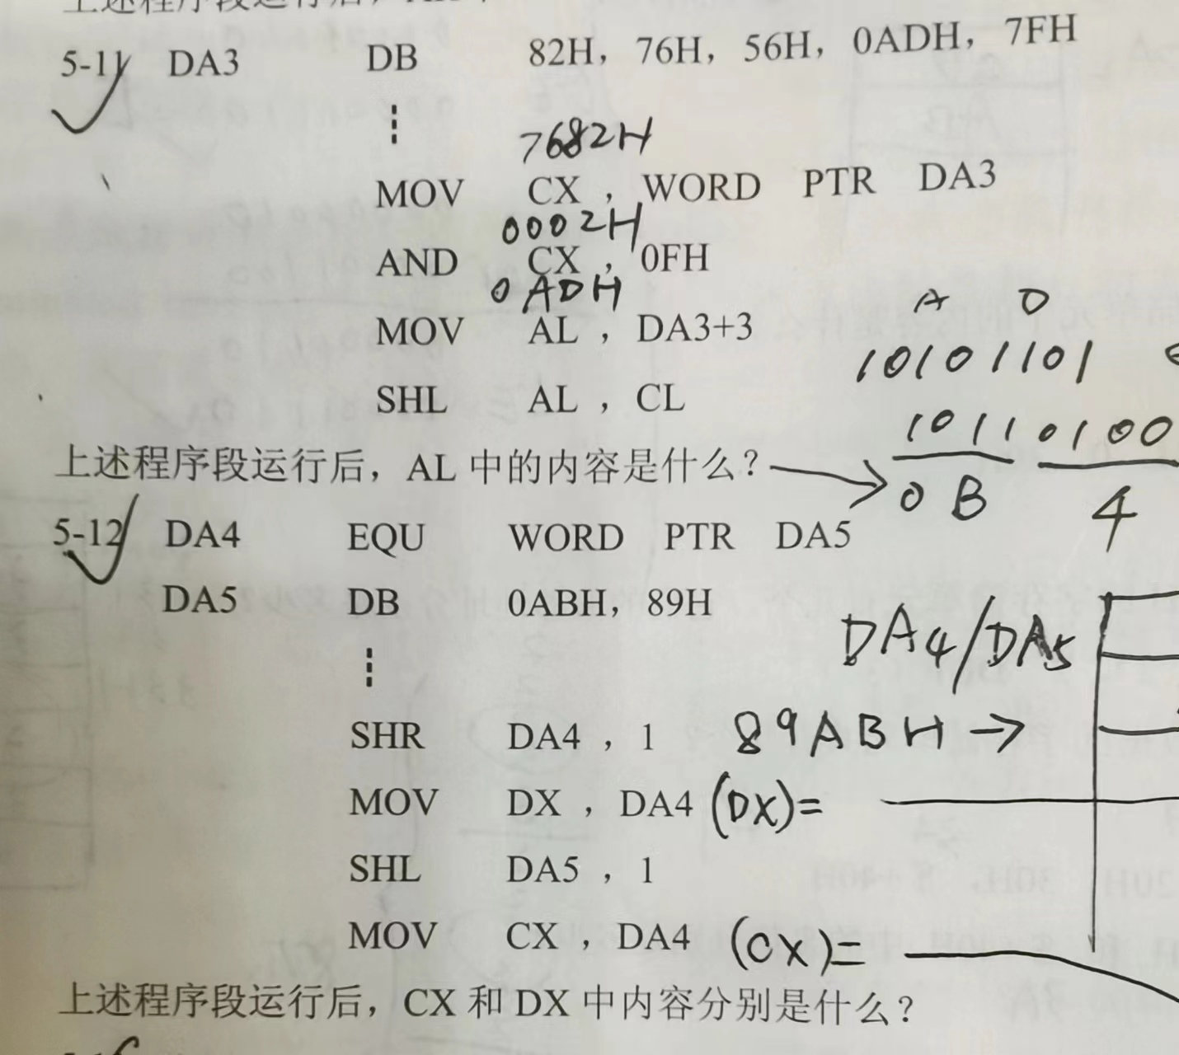


































作业：第五章

Slide 22
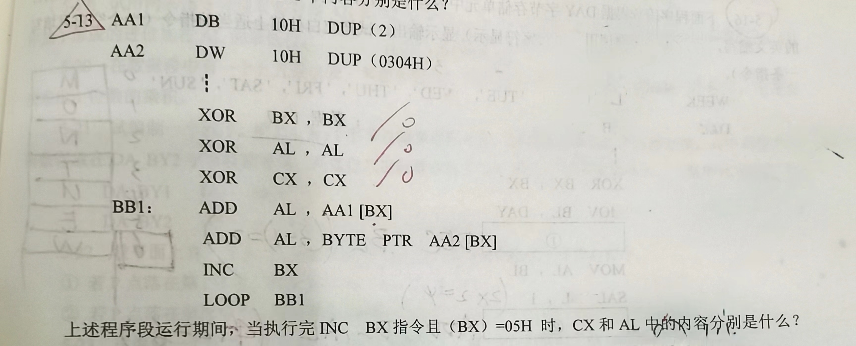














作业：第五章

Slide 23
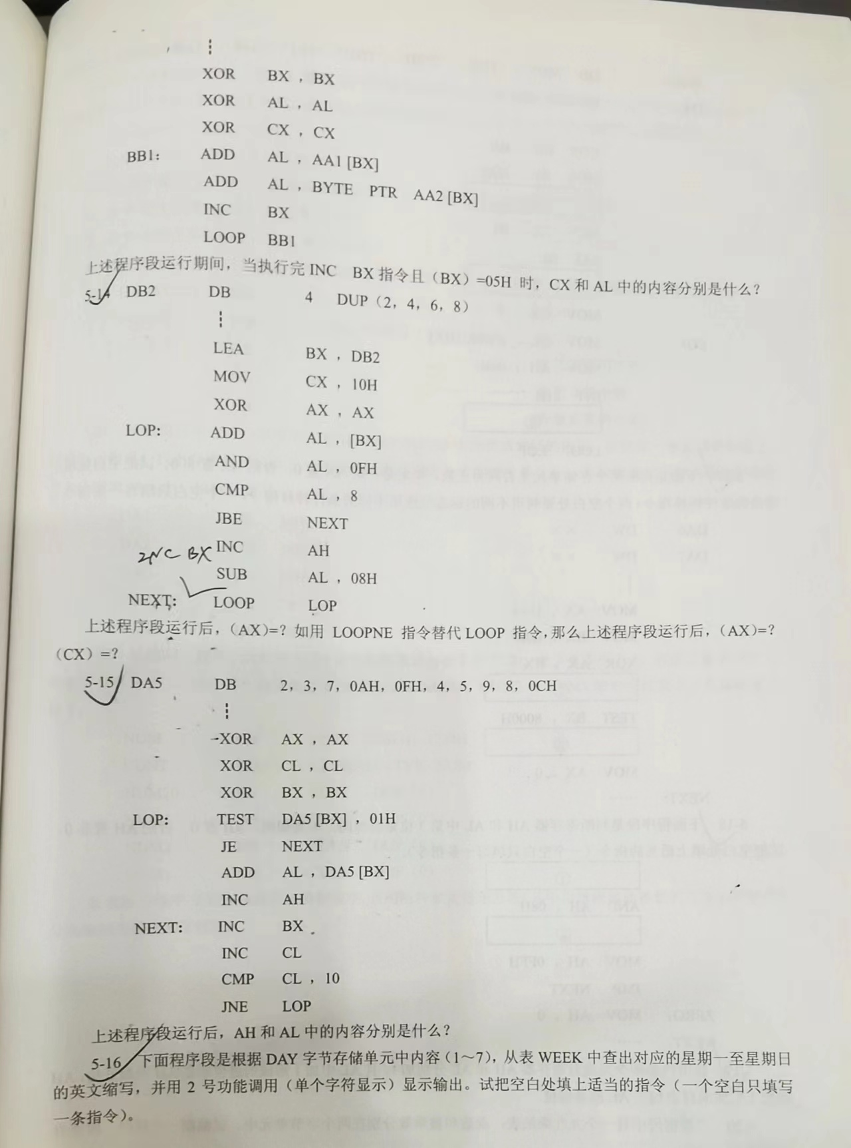



作业：第五章

Slide 24
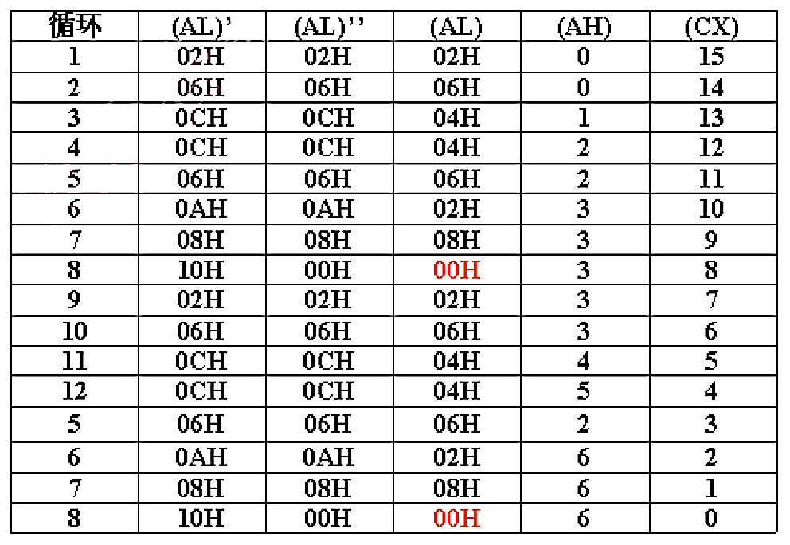
5-14

Slide 25
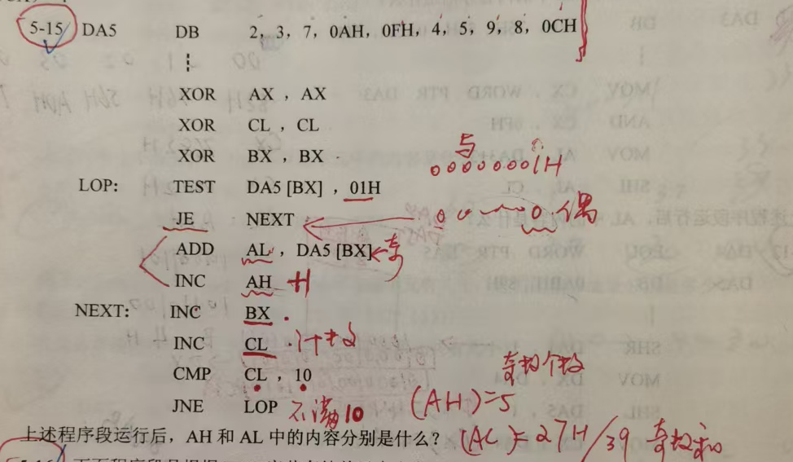

Slide 26
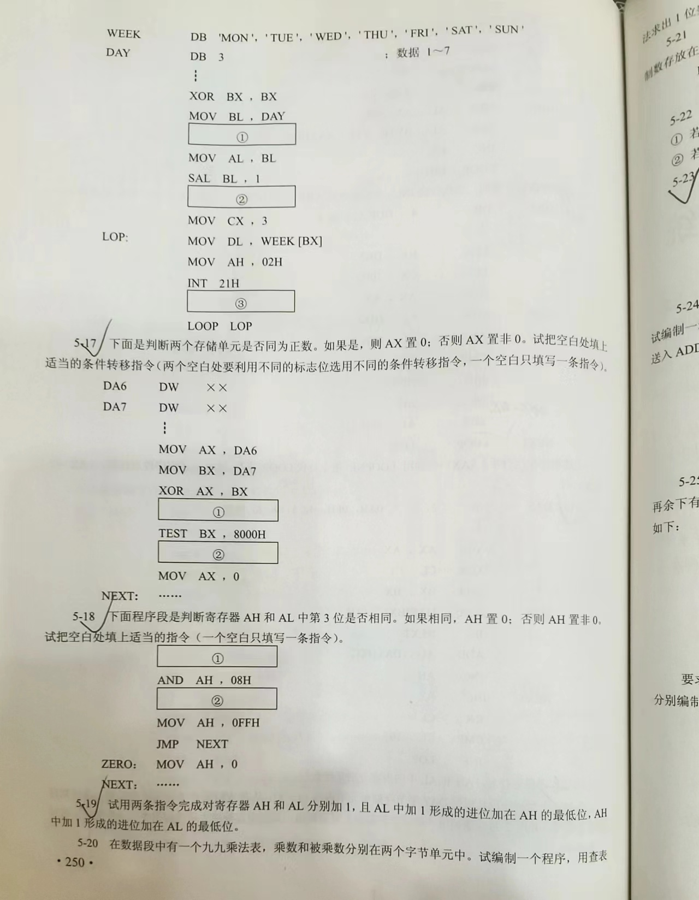
5-16

Slide 30
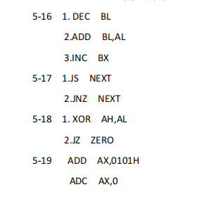

Slide 31
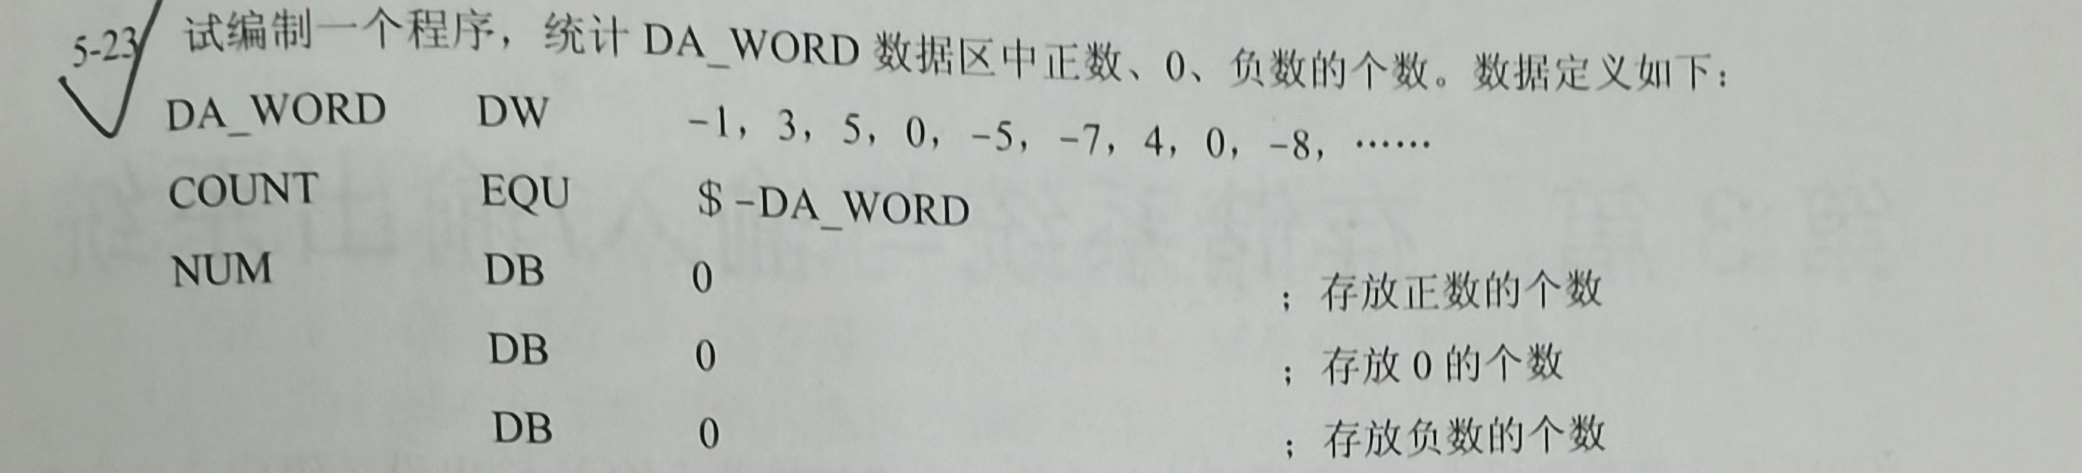
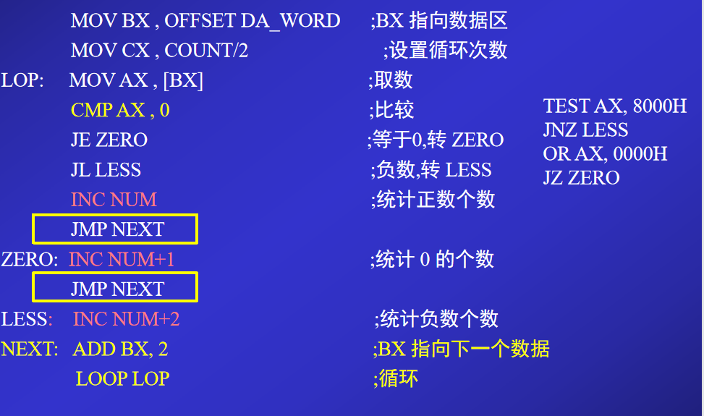

Slide 32
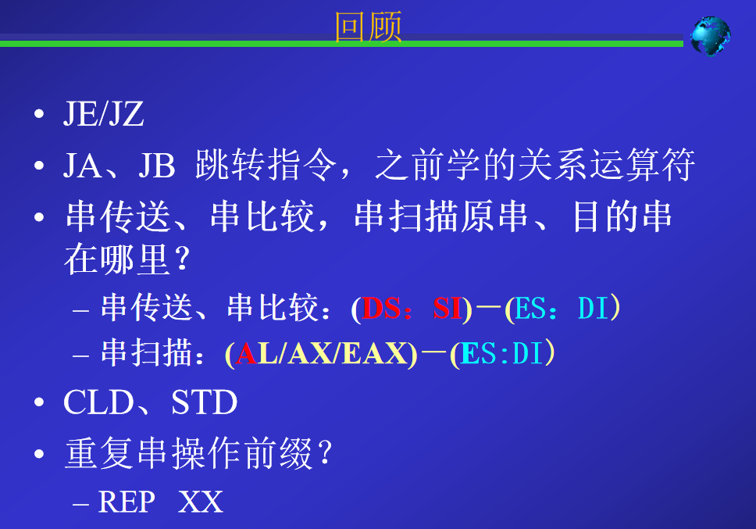

Slide 33
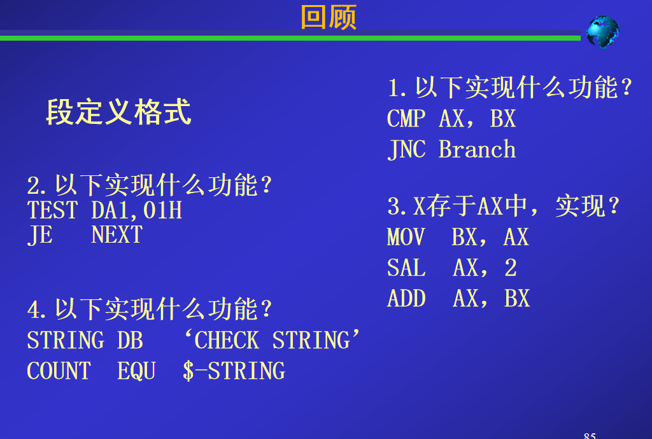

Slide 34
作业：第六章
1. 6-2

Slide 35
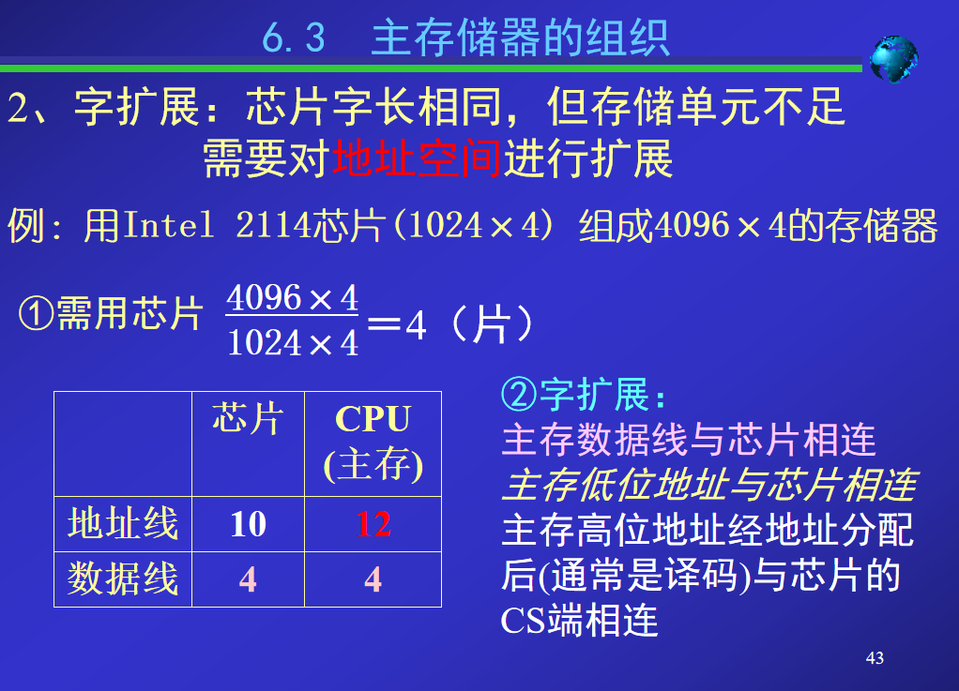

Slide 36
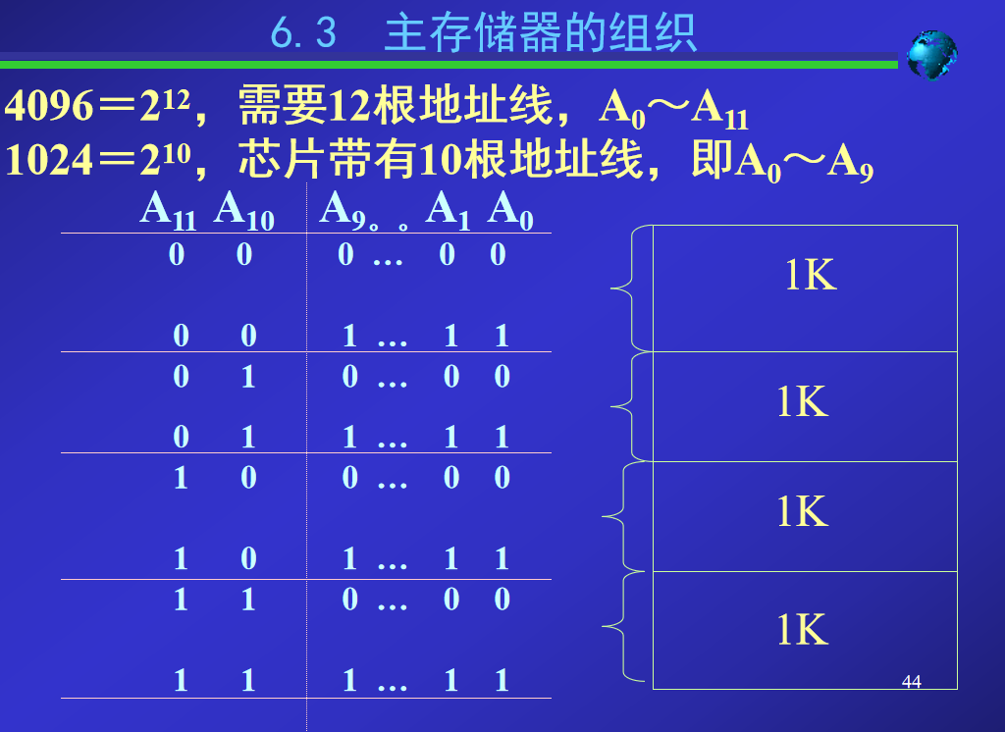

Slide 37
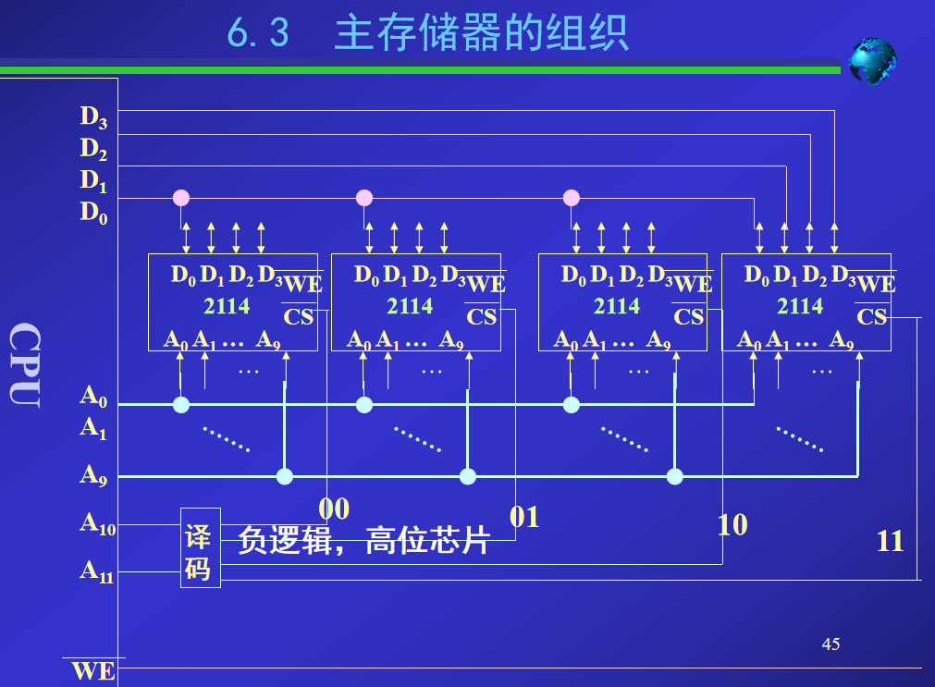

Slide 38
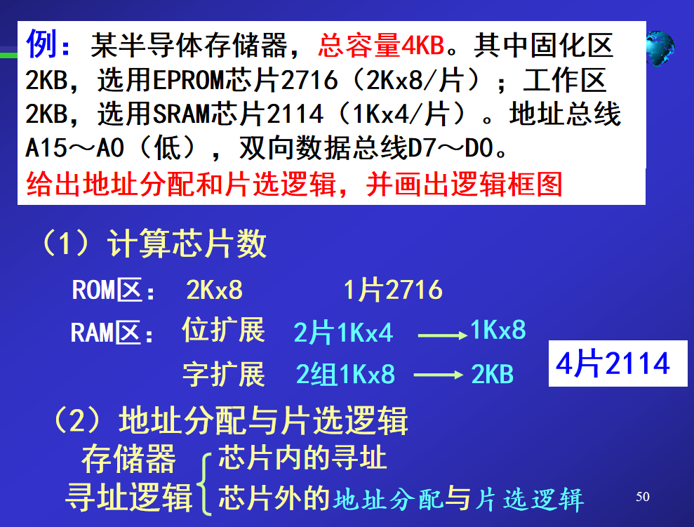

Slide 39
存储空间分配：
大容量芯片在地址低端,小容量芯片在地址高端。
A15A14A13A12A11A10A9…A0
0 0 0……0
4KB需12位地址寻址：
2KB
ROM
0 1 1……1
1 0 0……0
1Kx4
1Kx4
1 0 1……1
1 1 0……0
1Kx4
1Kx4
RAM
1 1 1……1
A11～A0
低位地址分配给芯片，高位地址形成片选逻辑。
芯片 芯片地址 片选信号 片选逻辑
2K
A10～A0
CS0
A11
1K
A9～A0
CS1
A11A10
1K
A9～A0
CS2
A11A10

Slide 40
（3）连接方式
扩展位数
扩展单元数
连接控制线
形成片选逻辑电路
D7~D4
4
4
D3~D0
4
4
4
4
2716
2114
2114
4
4
R/W
2114
2114
A10~A0
A9~A0
A9~A0
CS0
CS1
CS2
A11
A11 A10
A11 A10

Slide 41
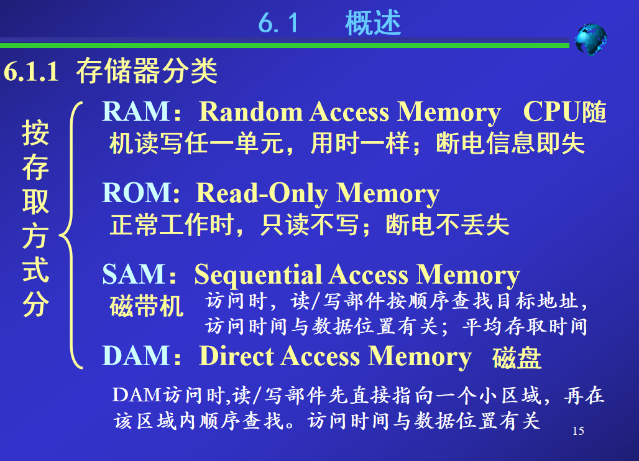

Slide 42
主存、Cache地址映像，三种映像方式的特点
有一主存－Cache层次存储器，其主存容量1M，按字节编址，Cache容量64KB，每个字块8KB，采用直接映像方式。
(1) 写出反映主存与Cache映像关系的主存地址各字段分配框图，并说明各字段的名称和位数。
(2) 主存地址为3B403H，问当它在命中时，放入Cache中的那一块的块号是多少？
(3) CPU执行一段程序时，访存1000次，其中访问Cache缺失（未命中）50次，已知Cache存取周期为50ns，主存存取周期为250ns，求“Cache—主存”体系的命中率、平均访问时间。
Cache
习题

Slide 43
主存组号
（1）
主存标记4位 | Cache块号3位 | 块内地址13位
（2）101
（3）① Cache 命中率=（1000-50）/1000=95%
② 平均访问时间=(950×50+50×250)/1000=60ns

Slide 45
（1）
主存标记25位 | Cache组号2位 | 组内块号（主存标记）2位 块内地址3位
（2）01

Slide 46
从汇编语言源程序到可执行程序的生成过程如图所示。
.asm
.obj
汇编语言源程序
汇编
目标程序
可执行程序
连接
.exe
主要命令行的功能！

Slide 47
计算机硬件系统，五大部件！
运算器
状态
命令
数据
结果
结果
程序
输入设备
输出设备
存储器
地址
指令
命令
命令
控制器
请求
请求
计算机：CPU 、存储器、输入输出设备（I/O）(接口)、总线
运算器ALU+控制器+程序计数器PC（+缓存Cache、寄存器）
主机：CPU+主存
组合逻辑、微程序（微指令）

Slide 48
第四章
设某一存储单元的物理地址是 34567H，试完成下列不同的逻辑地址表示。 (1) 3456H：0007H (2）3400H：0567H
寻址方式：
(1) ADD AX , 0A51H
寄存器 立即数
(2) MOV BL , DATA1
寄存器 直接寻址
(3) AND AL , VAR1+2
寄存器 直接
(4) TEST [SI] , CL
寄存器间接 寄存器
(5) OR ARRY[BX] , DS:[01FE]
基址寻址 立即数
(6) MOV AX, [BX+2]
寄存器 基址寻址
(7) ADC [BP][DI] , BH
基址变址 寄存器

Slide 49
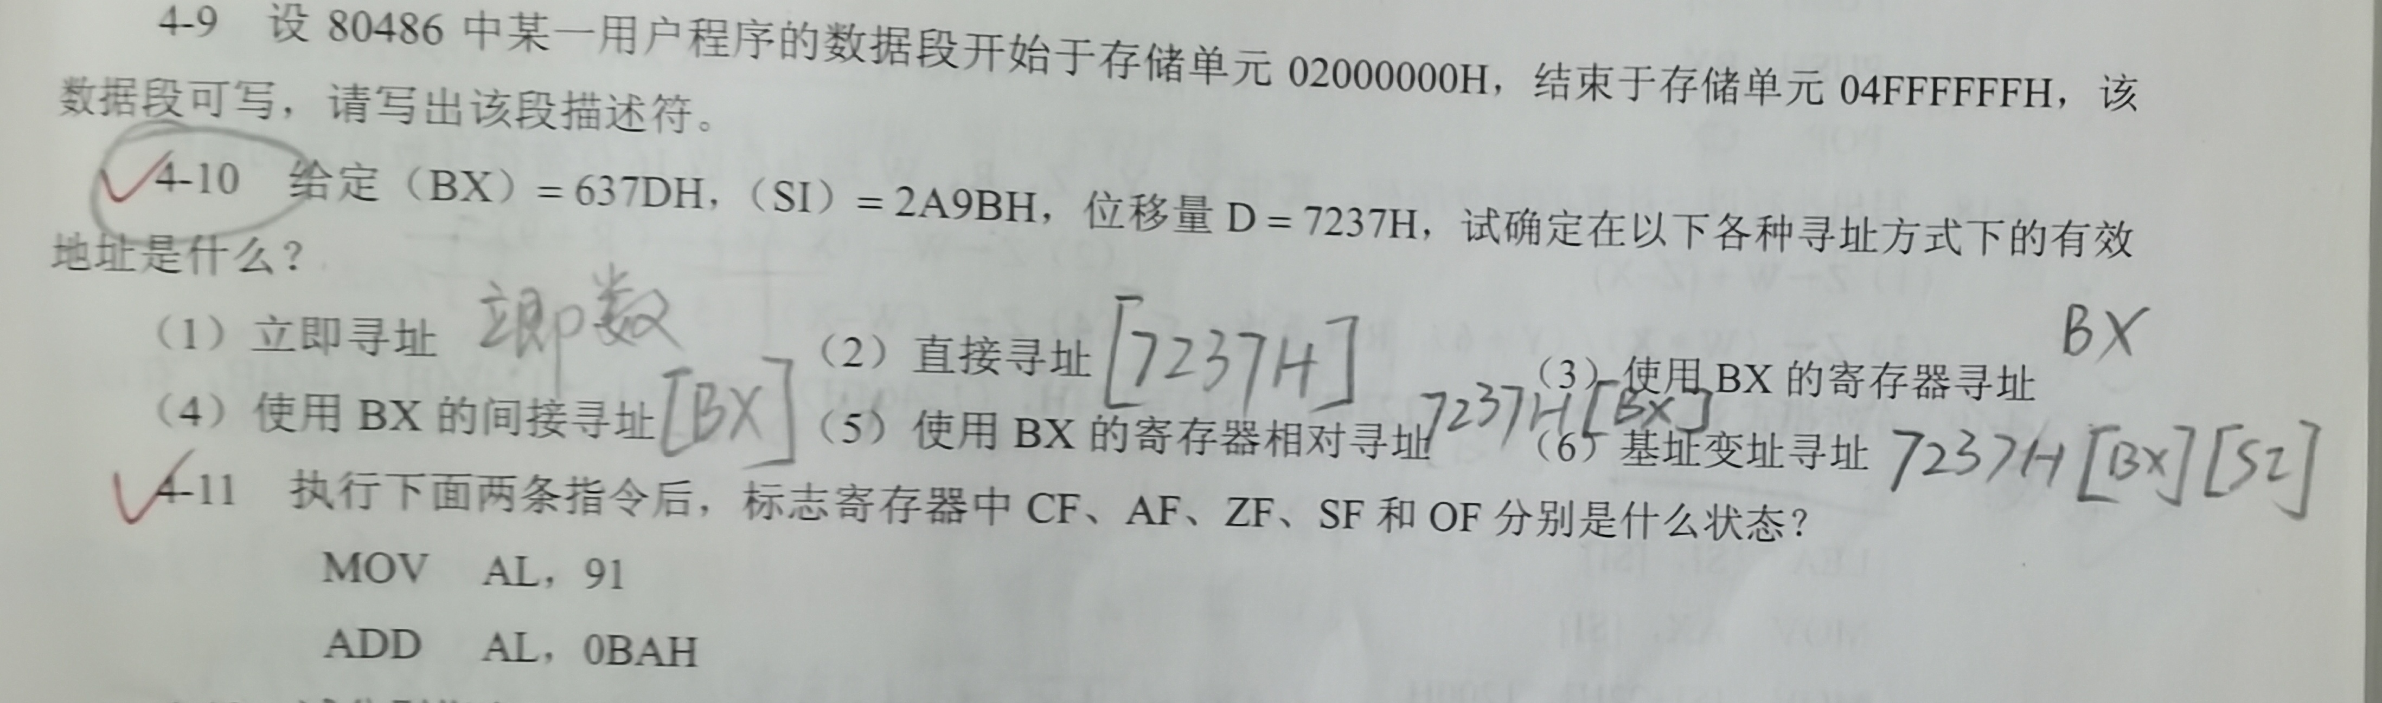

Slide 50
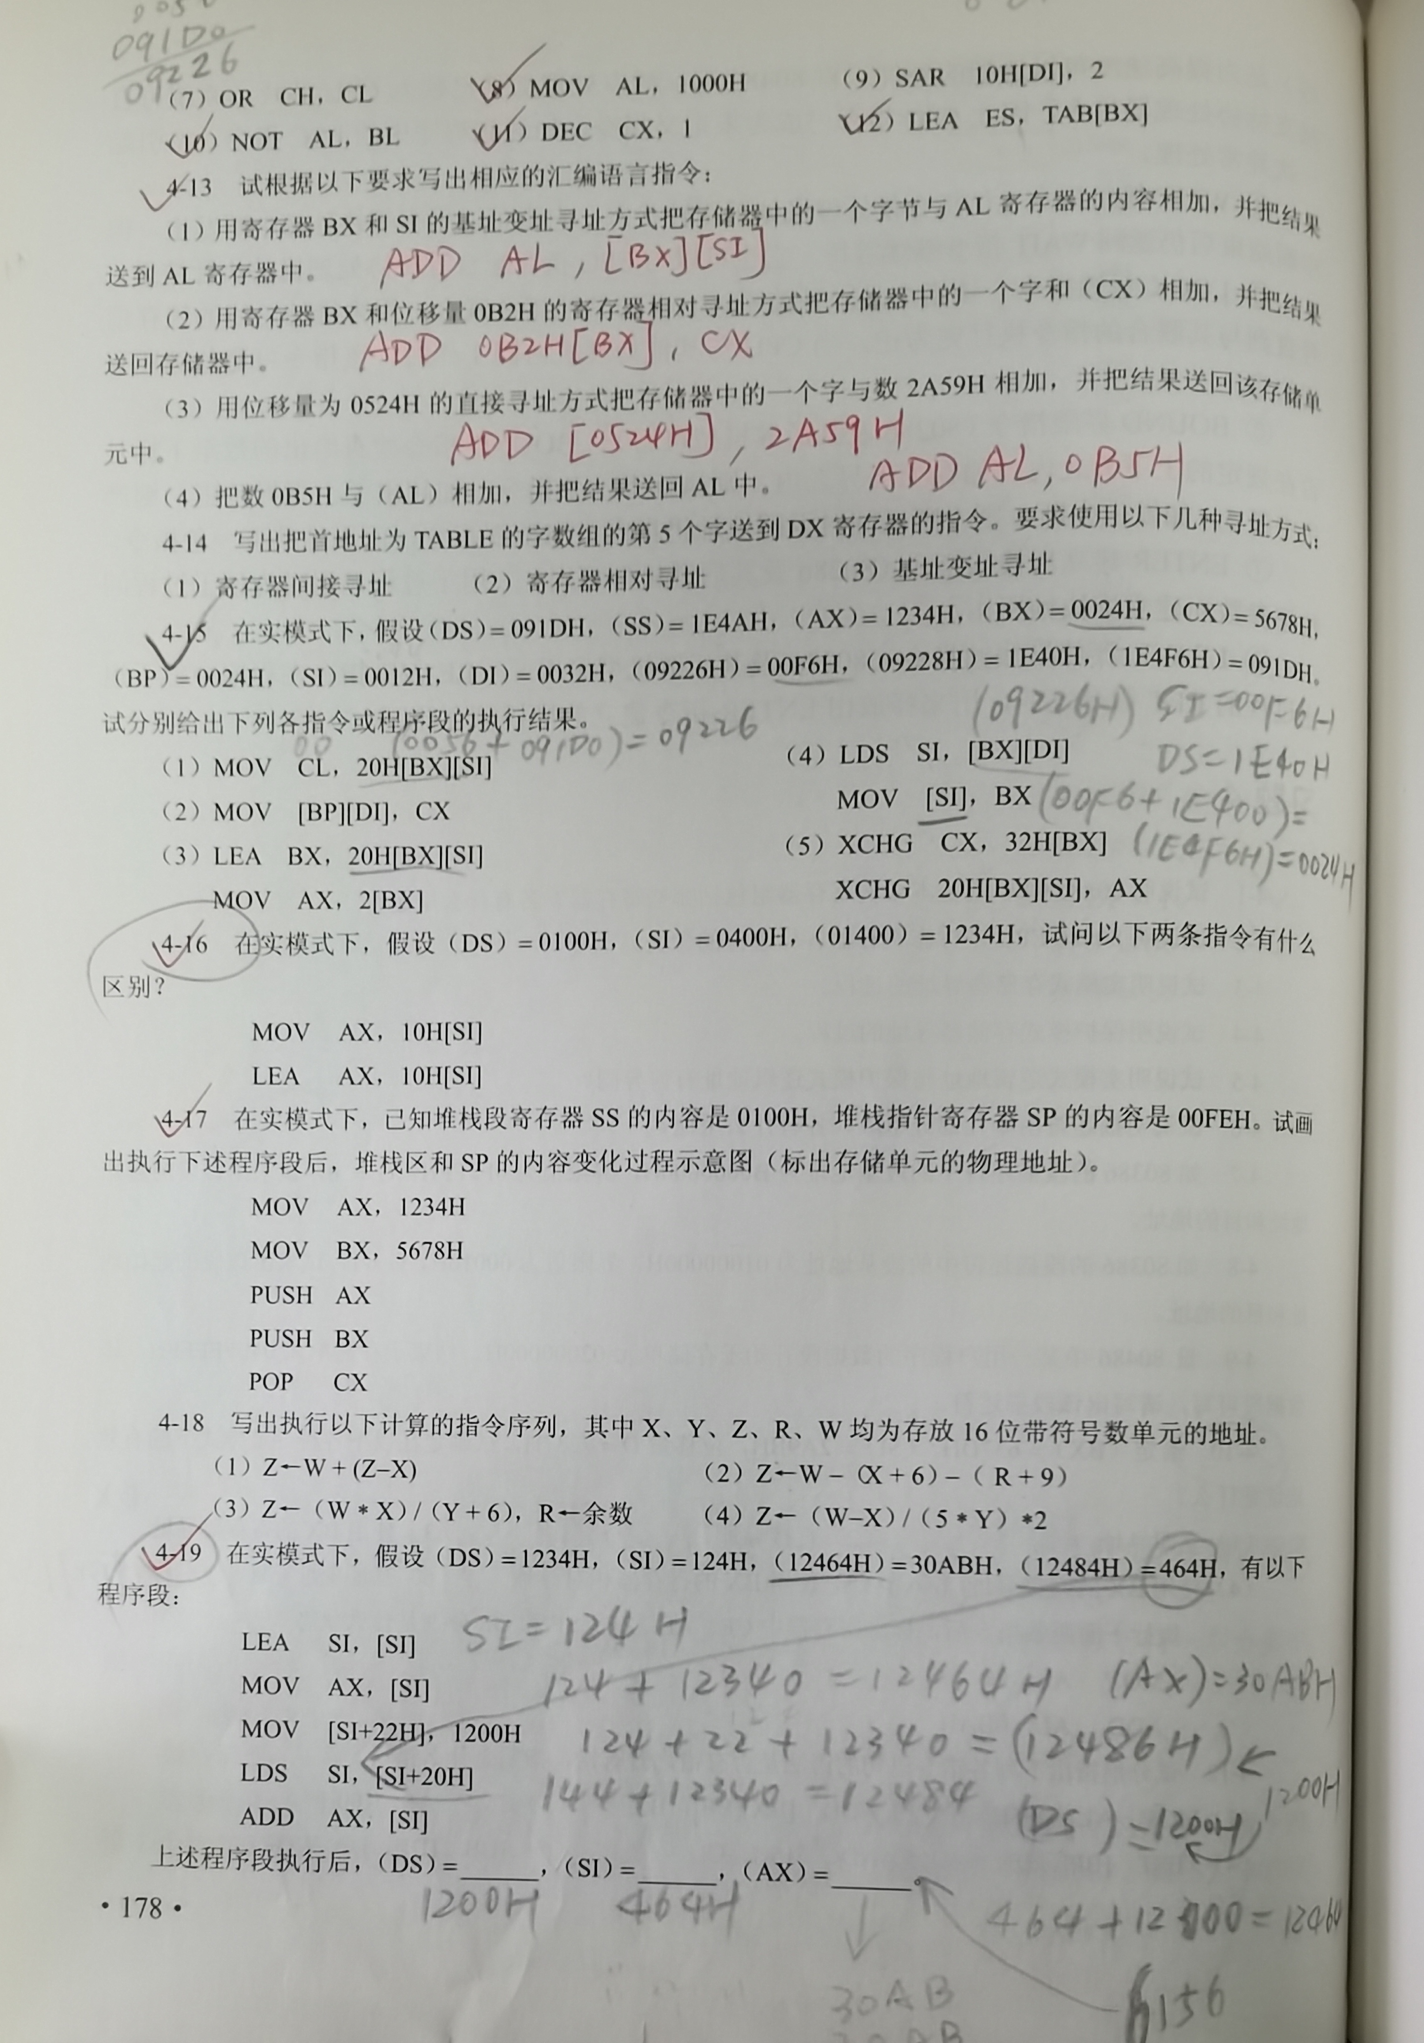

Slide 52
JMP、CALL指令的执行，如果是远地址转移？，压栈内容

Slide 57
1.汇编语言
一种面向机器的低级程序设计语言；
符号化的机器语言，汇编指令与机器指令一一对应。
2.汇编语言源程序
用汇编语言编制的程序；不能由计算机直接执行
汇编源程序翻译成目标程序的语言加工程序称为汇编程序。
。

Slide 58
3．汇编程序
汇编是把汇编语言程序翻译成机器语言描述的目标程序的过程。
汇编程序是完成汇编任务的程序。
4．连接程序
连接程序的主要功能是实现多个目标文件及库文件的连接，并完成浮动地址的重定位。

Slide 59
从汇编语言源程序到可执行程序的生成过程如图所示。
.asm
.obj
汇编语言源程序
汇编
目标程序
可执行程序
连接
.exe
主要命令行的功能！

Slide 60
计算机硬件系统
总线
CPU
主存
接口
接口
I/O设备
I/O设备

Slide 61
计算机硬件系统，五大部件！
运算器
状态
命令
数据
结果
结果
程序
输入设备
输出设备
存储器
地址
指令
命令
命令
控制器
请求
请求
计算机：CPU 、存储器、输入输出设备（I/O）(接口)、总线
运算器ALU+控制器+程序计数器PC（+缓存Cache、寄存器）
主机：CPU+主存
组合逻辑、微程序（微指令）

Slide 62



1 CPU─Central Processing Unit
CPU的功能：从主存储器中取出指令、解释指令和执行指令，即按指令控制计算机各部件工作，并对数据进行处理
运算+控制
CPU的组成：ALU（Arithmatic Logic Unit) 控制部件：微命令→组合逻辑/微程序
PC 寄存器 CPU内部数据通路
微处理器

Slide 63



Chapter 1 绪 论
一、ALU部件
功能：完成各种算术运算、逻辑运算及移位操作。
Out
In、Out的数据宽度与ALU处理的数据宽度相同
控制信号端
In 1
In 2
例如：一位加法器 In 1、 In 2、 Out：1位
八位加法器 In 1、 In 2、 Out：8位

Slide 64











Chapter 1 绪 论
二、寄存器
通用寄存器组：用来保存参与运算的操作数和中间结果（数据）
通用寄存器：程序可直接访问，越多，有寄存器号，CPU暂存数据能力越强，减少访问Memory次数，速度提高 8086：AX（AH，AL）BX，CX，DX，有地址，有多种用途
暂存器：无寄存器号，不能直接访问
Notes:
提高运算速度，不能总向内存发请求，暂存数据，中间的临时数据

Slide 65





Chapter 1 绪 论
控制寄存器：存放控制信息
指令寄存器IR（instructor register）：存放当前正在执行的一条指令的内容
程序计数器PC（program counter）：存放下一条指令地址，有+1或接收新值功能
状态寄存器：存放现行程序的工作状态和工作方式。
Notes:
控制信息和数据是怎样传输到这些寄存器中，接着又是怎么传出的，在第二篇中讲
状态寄存器：存放现行程序的工作状态和工作方式。其内容称为PSW，例如DIV/0，PSW的某一位为0，有无进位，有无溢出，

Slide 66







2. 主存储器
存储系统
1）功能: 存放需执行的程序及需要处理的数据，CPU能直接读出或写入。
2）逻辑组成：由连续的单元组成。通常每个单元存放8位二进制数即一个字节。每个单元有一个唯一的地址。
主存储器
地址
7 0
00000H
指令1
00001H
指令2
00002H
指令2
00003H
指令3
：：：
：：：
FFFFEH
操作数
FFFFFH
主存逻辑组成示意图
主存的一个重要特点：能按地址存放或读取单元内容，即允许CPU直接编址访问。
Notes:
地址总线宽度（地址位数）、数据总线宽度（一次取出的数据位数）--》数据/指令占单元数，

Slide 67
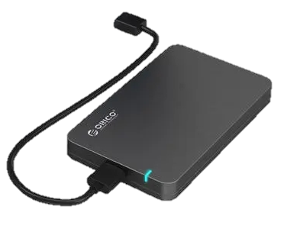
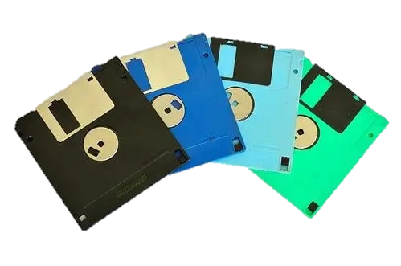

3. 外存储器
需要用时由外存调入内存使用，不由CPU直接编址访问
外存内容以文件形式进行组织，按文件名进行调用，以数据块（包含许多字节）读写
软盘
移动硬盘
U盘

Slide 68
4. 输入/输出（I/O）设备
功能：转换信息
输入：原始信息
二进制代码，送入主机
输出：处理结果
人所能接受的形式并输出
例如：输入设备键盘，输出设备显示器。
5. I/O接口:系统总线与I/O设备之间的转换逻辑部件
基本功能：实现CPU与I/O设备之间控制信息、数据、状态信息的转换和传送；还可实现主存与I/O设备之间的数据转换和传送。
Notes:
微机中i/o接口也称适配卡

Slide 69
Chapter 1 绪 论
6.总线：一组能为多个部件分时共享的信息传送线路
为多个部件分时共享
利用总线可减少传送线的数量，使数据通路简化，便于控制
争用总线：用总线控制逻辑解决总线控制权的问题
Notes:
发送数据有顺序先后，所以是分时共享，但是总线上的数据可以同时传给不同的部件

Slide 70
提 问
冯 诺依曼思想最核心的是哪一点？
五大部件？
运算器又叫,核心部件？
CPU包含？
主机包含？
程序计数器PC？
指令寄存器IR？
状态字寄存器PSW？
系统总线?
总线特点?
CPU直接编址访问内存？如何？
CPU直接编址访问外存？如何？
CPU可以通过指令访问Cache？
存储程序工作方式
运算器、控制器、存储器、输入/输出设备
算术逻辑单元，加法器
ALU、控制部件、寄存器（如PC）、缓存 、CPU内部数据通路
CPU、内存
（下一条）指令地址
指令，指令内容/指令本身
工作状态、工作方式，常作为跳转条件
DB、AB、CB
分时共享，一个时间只能由一个设备控制
可以，每个单元分配唯一地址
不可以，需调入内存
不可以

Slide 71
总线
计算机硬件系统由三大子系统：CPU、存储系统(..)、输入/输出系统(..)及连接它们的总线构成。
各个部件如何连接起来？
总线结构（微、小型机）
系统总线：AB、DB、CB
总线特点：分时、共享
接口
接口
CPU
主存储器
公共接口
设备
设备

Slide 72
1.5.1 数字计算机的特点
1.5.2 计算机的性能指标
字长：参与一次运算的数的位数（定点）。8位、16位、32位
数据通路宽度：数据总线位数（信息传输能力） 特例：INTEL 8088 字长16位，数据线8位，称准16位机
主存容量：按字节编址用单元数表示：16MB (16M×8位)
按字编址用单元数×位数表示 64k ×16位
外存容量：以字节数表示，20G
运算速度 ①主频（CPU时钟频率） ②每秒平均执行指令数（ips） ③浮点运算速度
外设性能指标
软件配置情况

Slide 73
数 制 转 换
习题：
1) B->D
11 1010. 011 100 0101. 1001
2）Q(H)->D,B
47.2Q 0AD.6 H
3) D->B，BCD码
178 0.34 65.75 21/128
Notes:
32+16+8+2+0.25+0.125=

Slide 74
2.1.2 定点数与浮点数
典型格式 真值：N＝ ±R^{E} · M
^{浮点数机器格式}
R－－基数：2，不改变，隐含
E－－阶码（指数值）:带符号纯整数， 常用补码、移码表示
M－－尾数：带符号纯小数，常用补码、原码表示
M _{s}－－尾数的符号位（尾符），整个浮点数的符号位
∴ 浮点数中，只要表示出E、 M即可。
M_{s} | e_{s} | e₁ | … | e_{k} | m₁ | … | m_{n}
数符 阶符 E（阶码） M（尾数的有效值）
范围
精度
Notes:
小数点在m1前面，强调阶码是整数，尾数是小数

Slide 75
2.1.2 定点数与浮点数
2. 规格化浮点数：浮点数的表示形式不是唯一的
例如： 0.00000001011 = 0.01011× 2⁻⁶
尾数左移一位，阶码减1 0.1011 × 2⁻⁷
尾数右移一位，阶码加1 0.001011 × 2⁻⁵
规格化数：有效尾数占满尾数的所有位
对于非0的尾数，规格化尾数应满足 1/2≤|M|<1
Notes:
小数点可以浮动，浮动到哪里比较好呢

Slide 76
2.1.2 定点数与浮点数
尾数用原码表示： 1/2≤|M|<1，即|M|≥(0.1)₂, → m₁=1
尾数用补码表示： 正数：最高位为1，Ms=0, M₁=1 Ms与 M1 负数： （除－1/2外） Ms=1, M₁=0 相反
规格化的过程： 左规：尾数左移n（小数点右移n），阶码减n
右规：尾数右移n，阶码加n
M_{s} | e_{s} | e₁ | … | e_{k} | m₁ | … | m_{n}
数符 阶符 E（阶码） M（尾数的有效值）

Slide 77
常用的信息编码
2.2 字符编码 P38
2.2.1 西文字符——ASCII码 P373 附录A
包含数字、英文字母大小写、通用字符、控制字符
每个字符用八位二进制表示，占用一个字节低7位，共表示128个字符
例如： “A”—— 100 0001，存放：0100 0001（41H）
“a”—— 110 0001，存放：0110 0001（61H）
∴字符可以比较大小
小写字母＞大写字母＞数字字符＞特殊符号
Notes:
除了数值型数据外，计算机要处理非数值型数据—字符、图像、声音等，也用二进制代码来表示
目前使用最广泛的字符编码方案ASCII码

Slide 78
回顾
指令分段执行过程，如何区分指操作数：
2. 3.
取指周期的两步微操作？
同步控制方式、异步控制方式（应答）
多级时序系统
指令周期、
机器周期、节拍（时钟周期）、时钟脉冲信号
三级时序

Slide 80
模型机

Slide 81
第三章作业

Slide 82













Slide 86











Slide 87








